Slide 1
მარაგთა მართვის ერთი ამოცანის სიმულაციური მოდელირება
ნანა სანიკიძე

Slide 2
შესავალი
სისტემის შესწავლისა თუ ფუნქციონირების დასადგენად ჩვენ ვაკეთებთ გარკვეულ დაშვებებს. ეს დაშვებები ჩაიწერება მათემატიკურ-ლოგიკურ მიმართებებში, რომლებიც ყალიბდება გარკვეულ სტრუქტურაში - მოდელში. ამისთვის ვიყენებთ შემდეგ მეთოდებს:
მათემატიკურ-ანალიზური მოდელირება
სიმულაციური მოდელირება

Slide 3
დისკრეტულ-ხდომილებითი სიმულაციური მოდელის კომპონენტები:
სისტემის მდგომარეობა
მოდელური დროსი საათი
სტატისტიკური მთვლელები
ინიციალიზაციის პროგრამა
სინქრონიზაციის პროგრამა
ხდომილებათა დამუშავების პროგრამა
ბიბლიოთეკური პროგრამა
ანგარიშების გენერატორი
ძირითადი პროგრამა

Slide 4
ამოცანის დასმა
კომპანია ყიდის ერთი სახის პროდუქციას, ყოველი თვის დასაწყისში კომპანიამ უნდა გადაწყვიტოს თუ რა რაოდენობის პროდუქცია უნდა შეუკვეთოს მომწოდებელს, რომ საშუალო თვიური ხარჯი იყოს მინიმალური.

Slide 5
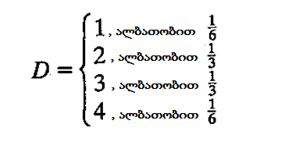
მოთხოვნის მოცულობა
მოთხოვნის მოცულობა D წარმოადგენს დამოუკიდებელ, ერთნაირად განაწილებულ შემთხვევით სიდიდეებს. განვიხილავთ შემდეგი სახის შემთხვევას D-სთვის:

Slide 6
სტრატეგიები
კომპანიის მარაგის მართვის სტრატეგია (s, S), რომელსაც ის მუდმივად იყენებს, შემდეგია:
Z - შესაკვეთი პროდუქციის რაოდენობა;
I – მარაგის დონე თვის დასაწყისში ;
S - მარაგის დონე შეკვეთის მიღების მომენტში;
s- კრიტიკული მარაგის დონე.

Slide 7
შეკვეთის ხარჯი
შეკვეთის ხარჯი იქნება:
K + iZ
K - შეკვეთილი პროდუქციის შესასყიდი ფასი;
i- დამატებითი ხარჯი ერთეულ პროდუქტზე;
ცხადია, რომ თუ Z = 0, მაშინ შეკვეთის ხარჯი ნულის ტოლია.

Slide 8
დამატებითი ხარჯები
რეალურ სისტემებში გვაქვს არა მარტო შეკვეთის ხარჯები, არამედ:
შენახვის ხარჯები
დეფიციტის ხარჯები

Slide 9
შენახვის ხარჯი
შენახვის ხარჯებში შეიძლება ვიგულისხმოთ:
საწყობის გადასახადი
დაზღვევის გადასახადი
მომსახურების გადასახადი
სხვადასხვა ტიპის გადასახადები
ფარული ხარჯები

Slide 10
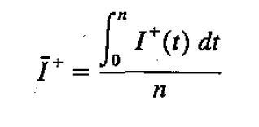
I⁺(t) არის t მომენტში მარაგის რაოდენობა, n თვის განმავლობაში საშუალო მარაგი შეგვიძლია ჩავწეროთ შემდეგნაირად:
მაშასადამე, საშუალო შენახვის ხარჯი ერთ თვეში იქნება -
h - ერთეული პროდუქტის შენახვის ხარჯი ერთ თვეში.

Slide 11
დეფიციტის ხარჯი
დეფიციტის ხარჯებში შეგვიძლია ვიგულისხმოთ:
ის შემოსავალი, რომელიც შეიძლებოდა მიეღო კომპანიას მარაგის არსებობის შემთხვევაში
დეფიციტის გამო კომპანიის იმიჯზე მიყენებული ზარალი

Slide 12
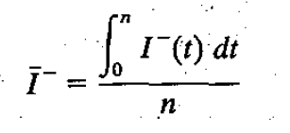
I⁻(t) არის დეფიციტის რაოდენობა t მომენტში, n თვის განმავლობაში საშუალო დეფიციტური ხარჯი განვსაზღვროთ შემდეგნაირად:
მაშასადამე, საშუალო დეფიციტური ხარჯი ერთ თვეში იქნება -
п-დეფიციტის ხარჯი ერთეულ პროდუქციაზე, ერთ თვეში.

Slide 13
პროგრამის ორგანიზება და ლოგიკა
მარაგის მართვის ეს მოდელი იყენებს 4 განსხვავებულ ტიპის ხდომილებას:
მიმწოდებლისგან შეკვეთის მიწოდება კომპანიისთვის
მყიდველისგან(კომპანიისგან) პროდუქციაზე მოთხოვნა
სიმულაციის დასასრული n თვის შემდეგ
მარაგის შეფასება თვის დასაწყისში

Slide 14
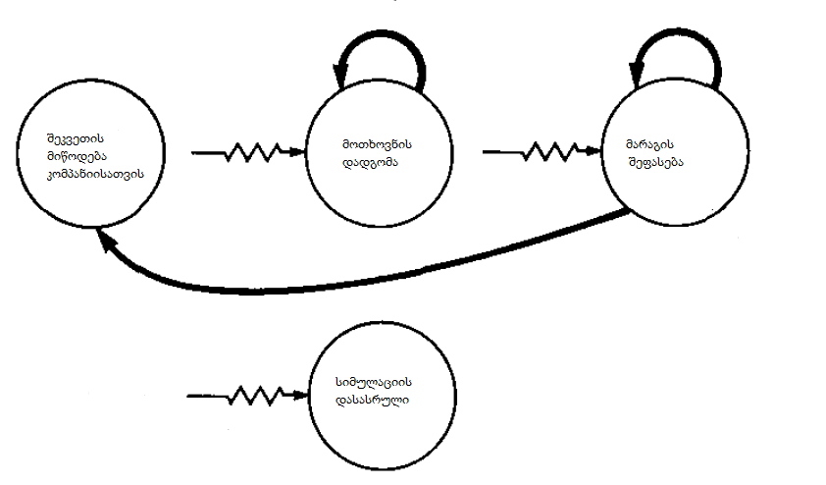
ხდომილებათა გრაფი

Slide 15
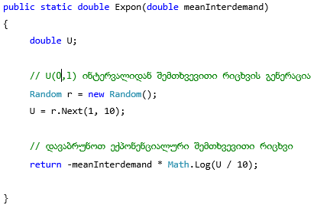
შემთხვევითი სიდიდეების გენერაცია
მოთხოვნის დადგომის მომენტებს შორის დროის შუალედი, რომლისთვისაც ვიყენებთ ექსპონენციალურ განაწილებას

Slide 16
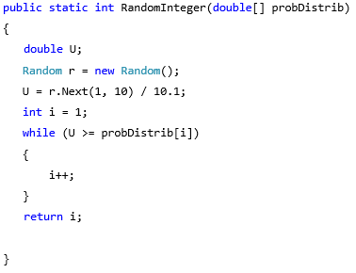
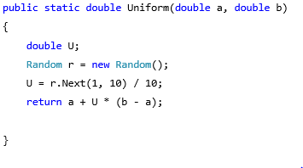
მოთხოვნის მოცულობის დადგენისთვის ვიყენებთ დისკრეტულ შემთხვევით სიდიდეს
შეკვეთის მიღების დრო არის თანაბრად განაწილებული შემთხვევითი სიდიდე [a, b] შუალედზე

Slide 17
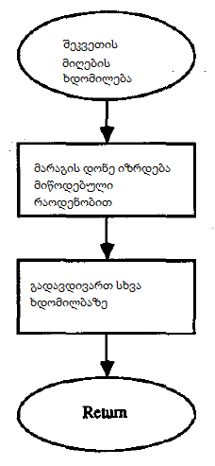
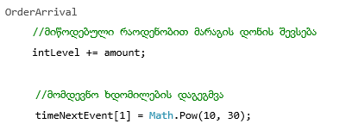
შეკვეთის მიღების ხდომილება

Slide 18
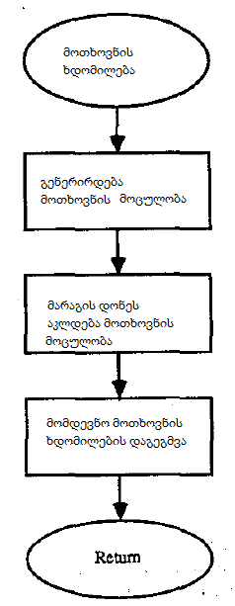
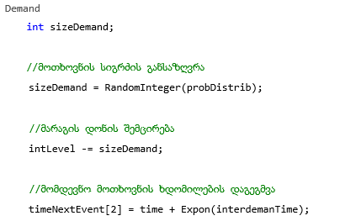
პროდუქციის მოთხოვნის ხდომილება

Slide 19
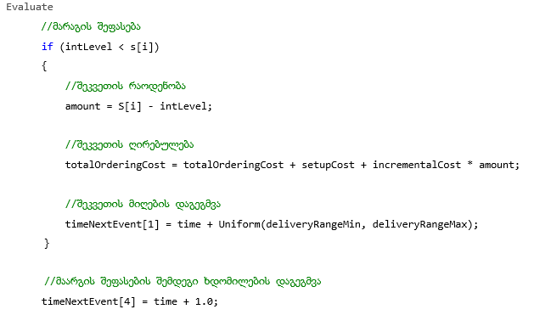
მარაგის შეფასების ხდომილება

Slide 20
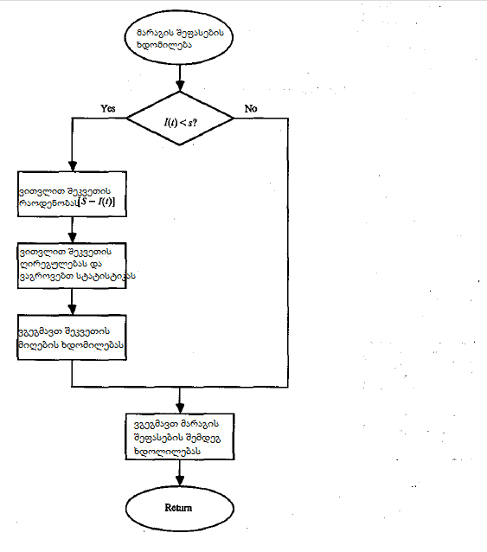

Slide 21
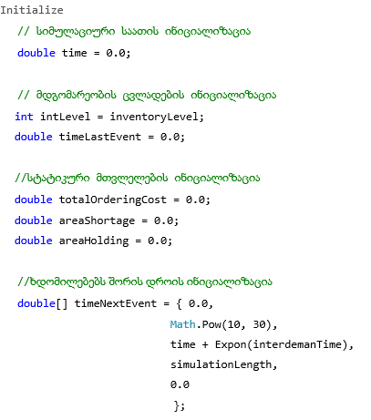
ინიციალიზაციის პროგრამა
სიმულაციური მოდელი მოყავს საწყის, ნულოვან მდგომარეობაში:

Slide 22
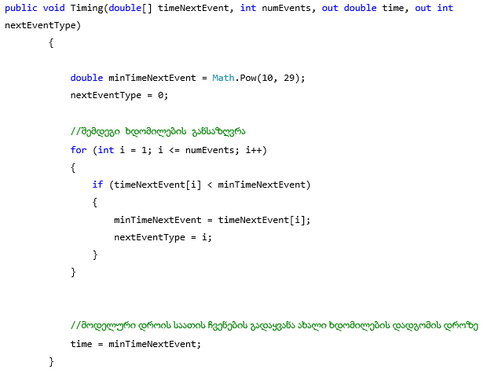
სინქრონიზაციის პროგრამა
ხდომილებათა სიაში ეძებს შემდეგ ხდომილებას და მოდელური დროის საათი გადაყავს ახალი ხდომილების დადგომის დროზე:

Slide 23
ძირითადი პროგრამა
ძირითადი პროგრამა
→ ყოველი (s, S) წყვილისთვის იძახებს ინიციალიზაციის პროგრამას
→ სინქრონიზაციის პროგრამის გამოძახება
→ ხდომილების დამუშავების ფუნქცია
ძირითადი პროგრამა ასევე ასრულებს მოდელირების შეწყვეტის კონტროლს. მოდელირების შეწყვეტა ხდება მესამე ტიპის ხლომილებაზე(სიმულაციის დასასრული) გადასვლის დროს.

Slide 24
სიმულაციის დასასრული - ანგარიშების გენერატორი
ითვლის სტატისტიკური მთვლელებიდან სისტემის მუშაობის კრიტერიუმების შეფასებებს და იძლევა მოდელირების დასრულების ანგარიშს:

Slide 25
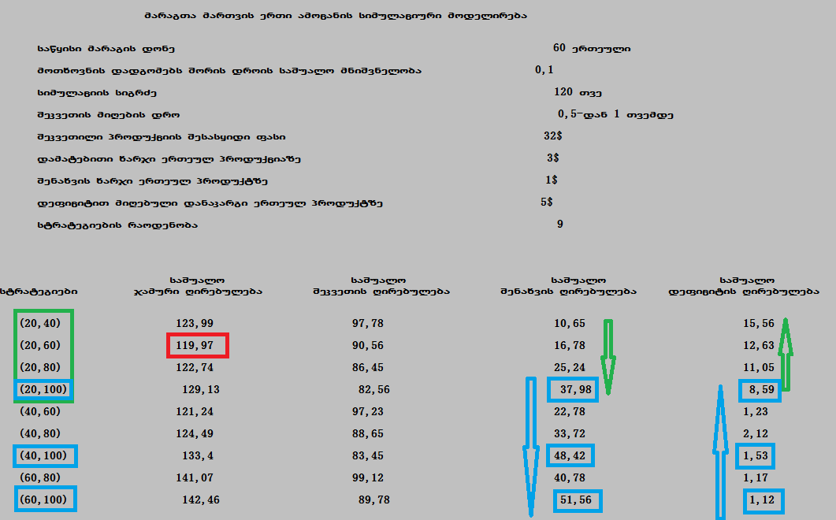
სიმულაციის დასრულების ანგარიში

Slide 26
მადლობა ყურადღებისთვის!

